Slide 1

✠VUI HỌC KINH THÁNH✠
HÃY HỌC VỚI TA
VÌ TA HIỀN HẬU
VÀ KHIÊM NHƯỜNG
CHÚA NHẬT XIV THƯỜNG NIÊN - NĂM A

Slide 2
✠ KẾT THÚC TIN MỪNG CHÚA GIÊ-SU KI-TÔ
THEO THÁNH MÁT-THÊU ✠
Khi ấy, Đức Giê-su cất tiếng nói : “Lạy Cha là Chúa Tể trời đất, con xin ngợi khen Cha,

Slide 3
vì Cha đã giấu không cho bậc khôn ngoan thông thái biết mầu nhiệm Nước Trời,

Slide 4
nhưng lại mặc khải cho những người bé mọn. Vâng, lạy Cha, vì đó là điều đẹp ý Cha.

Slide 5
“Cha tôi đã giao phó mọi sự cho tôi. Và không ai biết rõ người Con, trừ Chúa Cha ;

Slide 6
cũng như không ai biết rõ Chúa Cha, trừ người Con và kẻ mà người Con muốn mặc khải cho.”

Slide 7
“Tất cả những ai đang vất vả mang gánh nặng nề, hãy đến cùng tôi, tôi sẽ cho nghỉ ngơi bồi dưỡng.

Slide 8
Anh em hãy mang lấy ách của tôi, và hãy học với tôi, vì tôi có lòng hiền hậu và khiêm nhường.

Slide 9
Tâm hồn anh em sẽ được nghỉ ngơi bồi dưỡng. Vì ách tôi êm ái, và gánh tôi nhẹ nhàng.”
ĐÓ LÀ LỜI CHÚA

Slide 10

HÃY
TÌM
KIẾM
NƯỚC
CHÚA
TRƯỚC
MỌI
SỰ
NGƯỜI
SẼ
LO
CHO
TÌM Ô CHỮ

Slide 11
HÀNG
DỌC
1
 |  | M | Ặ | C | K | H | Ả | I
H | Ọ | C | V | Ớ | I | T | Ô | I
G | Á | N | H | N | Ặ | N | G | N | Ề
N | Ư | Ớ | C | T | R | Ờ | I
 | N | G | H | Ỉ | N | G | Ơ | I
 |  | T | Â | M | H | Ồ | N
2
3
4
5
6
1. KHÔNG AI BIẾT RÕ CHÚA CHA, TRỪ NGƯỜI CON VÀ KẺ MÀ NGƯỜI CON MUỐN … … CHO.”
2. ANH EM HÃY MANG LẤY ÁCH CỦA TÔI, VÀ HÃY … …, VÌ TÔI CÓ LÒNG HIỀN HẬU VÀ KHIÊM NHƯỜNG.
3. “TẤT CẢ NHỮNG AI ĐANG VẤT VẢ MANG … …, HÃY ĐẾN CÙNG TÔI.
4. CHÚA GIÊ-SU CẢM TẠ CHÚA CHA VÌ CHÚA CHA ĐÃ MẶC KHẢI MẦU NHIỆM GÌ?
5. NHỮNG NGƯỜI MANG ÁCH NẶNG NỀ ĐẾN VỚI CHÚA GIÊ-SU ĐỂ ĐƯỢC ĐIỀU GÌ?
6. … … ANH EM SẼ ĐƯỢC NGHỈ NGƠI BỒI DƯỠNG.

Slide 12
 |  | M | Ặ | C | K | H | Ả | I
H | Ọ | C | V | O | I | T | Ô | I
G | Á | N | H | N | Ặ | N | G | N | Ề
N | Ư | Ớ | C | T | R | Ờ | I
 | N | G | H | I | N | G | Ơ | I
 |  | T | Â | M | H | Ồ | N

Slide 13
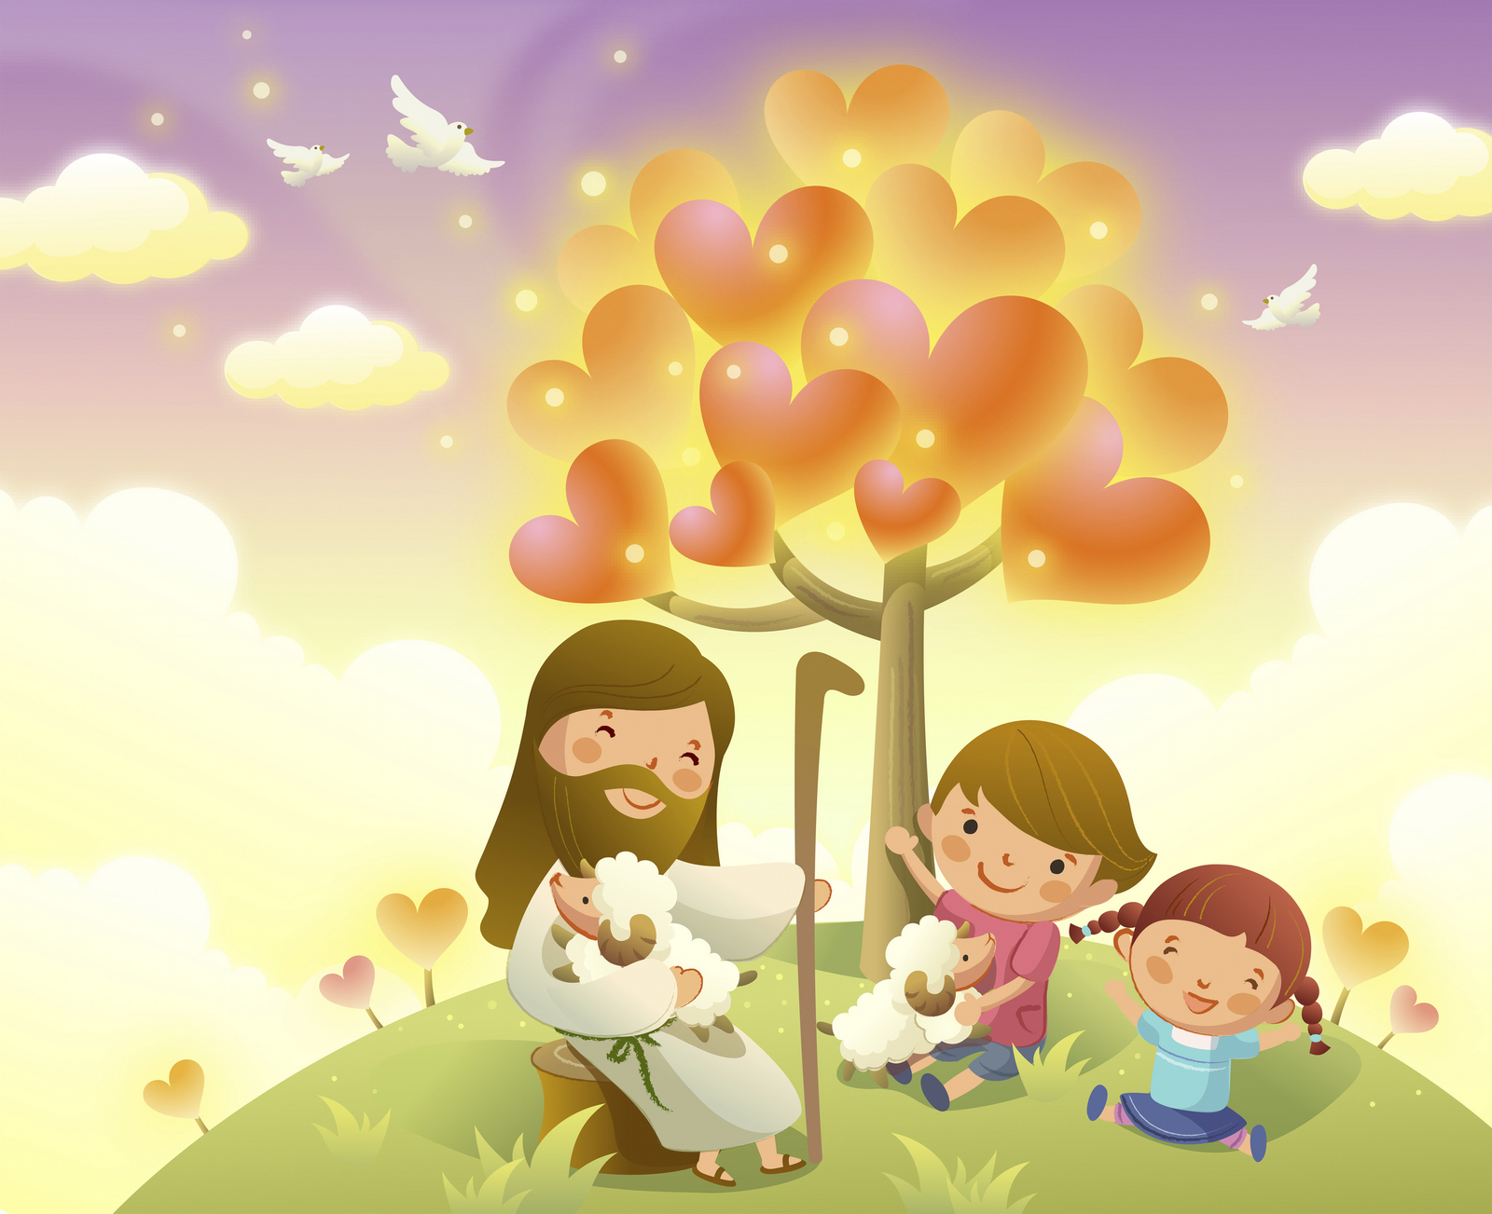
NHỮNG KẺ BÉ MỌN ĐƯỢC MẶC KHẢI NƯỚC TRỜI
VÌ
ĐÓ
LÀ
ĐIỀU ĐẸP
Ý
CHÚA CHA

Slide 14
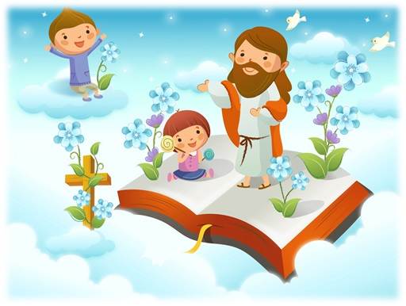
Học với Giê-su - Học cùng Giê-su
TRẮC NGHIỆM

Slide 15
1. TRÁI TIM LÀ BIỂU TƯỢNG CỦA ĐIỀU GÌ?
A
  Hòa bình
B
  Hạnh phúc
C
C
  Tình yêu
  Tình yêu
D
  Tự do
Đáp án

Slide 16
2. TÌNH YÊU CỦA THIÊN CHÚA CHỨA ĐỰNG ĐIỀU GÌ?
A
  Lòng tin
B
  Lòng hiền hậu
C
  Lòng khiêm nhường
D
D
  Chỉ có a sai
  Chỉ có a sai
Đáp án

Slide 17
3. VÌ YÊU NÊN THIÊN CHÚA MỜI GỌI NHỮNG NGƯỜI MANG ÁCH NẶNG NỀ ĐẾN VỚI NGƯỜI ĐỂ NHẬN ĐIỀU GÌ?
A
A
  Nghỉ ngơi bồi dưỡng
  Nghỉ ngơi bồi dưỡng
B
  Sự kết án
C
  Ăn no uống say
D
  Không có đáp án đúng
Đáp án

Slide 18
4. ĐỈNH CAO CỦA TÌNH YÊU THIÊN CHÚA LÀ ĐIỀU GÌ?
A
  Ban cho sự sống
B
  Ban Con Một duy nhất
B
  Ban Con Một duy nhất
C
  Cho lên thiên đàng
D
  Cho của ăn đời đời
Đáp án

Slide 19

THIẾU NHI YÊU CHÚA
Thiếu nhi cần đáp lại tình yêu của Thiên Chúa như thế nào?

